Slide 1
Demande de modification du permis d’utilisation des eaux de type A
nº 2AM-MEL1631 d’Agnico Eagle Mines Limited
Audience publique de l’Office des eaux du Nunavut
Rankin Intel, 11-12 septembre 2024

Slide 2
Aperçu de la présentation
Rôles et responsabilités
Contributions à l’examen de la demande de permis d’utilisation des eaux
État des commentaires découlant de l’examen technique
Questions en suspens
Conclusion

Slide 3
Rôles et responsabilités
Les responsabilités, le mandat et les obligations de Relations Couronne-Autochtones et Affaires du Nord Canada (RCAANC) sont conformes à ce qui suit :
Loi sur le ministère des Relations Couronne-Autochtones et des Affaires du Nord
Accord du Nunavut
Loi concernant l’Accord sur les revendications territoriales du Nunavut;
Loi sur les eaux du Nunavut et le Tribunal des droits de surface du Nunavut et règlement connexe
Loi sur l’aménagement du territoire et l’évaluation des projets au Nunavut
Loi sur les terres territoriales et règlement connexe
Loi sur la prévention de la pollution des eaux arctiques

Slide 4
Contributions à l’examen de la demande de permis d’utilisation des eaux
RCAANC a apporté les contributions suivantes à l’Office des eaux du Nunavut (OEN) concernant la demande de modification du permis d’utilisation des eaux de type A nº 2AM-MEL1631 présentée par Agnico Eagle Mines Limited :
Commentaires relatifs à la vérification de l’exhaustivité de la demande de modification du permis d’utilisation des eaux de type A nº 2AM-MEL1631 et en réponse à la demande de renseignements connexe : 16 février 2024 et 13 mars 2024
Commentaires découlant de l’examen technique de la demande de modification du permis d’utilisation des eaux de type A nº 2AM-MEL1631 : 26 avril 2024
Commentaires découlant de l’examen technique de la demande de modification du permis d’utilisation des eaux de type A nº 2AM-MEL1631 : 5 juin 2024
Présentation finale à l’Office des eaux du Nunavut de la demande de modification du permis d’utilisation des eaux de type A nº 2AM-MEL1631 : 22 juillet 2024

Slide 5
État des commentaires découlant de l’examen technique
RCAANC a présenté des commentaires découlant de l’examen technique sur ce qui suit :
Révisions du plan de gestion adaptative
Réduction au minimum des rejets dans le lac Meliadine
Stockage de l’eau saline dans le lac B7
Prévisions de la qualité de l’eau
Écoulement des eaux souterraines et utilisation de l’eau
Agnico Eagle a répondu de manière satisfaisante à tous nos commentaires techniques.
Pour RCAANC, tous les commentaires découlant de l’examen technique présentés le 26 avril 2024 sont résolus.

Slide 6
Questions en suspens
Plan de gestion adaptative
RCAANC recommande que le plan de gestion adaptative soit inclus dans le permis.
RCAANC et Agnico Eagle ont travaillé ensemble afin d’inclure un libellé précisant que le permis d’utilisation des eaux a préséance sur toute exigence contradictoire énoncée dans le plan de gestion adaptative.

Slide 7
Questions en suspens
Estimation des garanties
RCAANC, l’Association inuite du Kivalliq et Agnico Eagle ont travaillé ensemble pour mettre à jour le montant global des garanties dans le cadre du permis actuel et de la présente demande de modification.
L’estimation à jour du montant global des garanties a été présentée à l’OEN pour examen.

Slide 8
Questions en suspens
Entente sur la gestion des garanties
Agnico Eagle a proposé un projet d’entente modifiée pour la gestion des garanties entre le gouvernement du Canada, l’Association inuite du Kivalliq et Agnico Eagle.
RCAANC met à jour le libellé de l’entente proposée afin que celle-ci soit conforme aux lois et aux règlements en vigueur.

Slide 9
Questions en suspens
Projet de cadre de modification du permis d’utilisation des eaux
Agnico Eagle a proposé des corrections et des changements pour la modification du permis d’utilisation des eaux.
RCAANC a examiné les propositions de corrections et de modifications et les a soumises à l’Office pour examen.

Slide 10
Conclusion
Dans le cadre du processus d’examen des demandes de permis d’utilisation des eaux, RCAANC continuera de chercher à protéger les eaux intérieures du Nunavut tout en favorisant le développement durable.

Slide 11
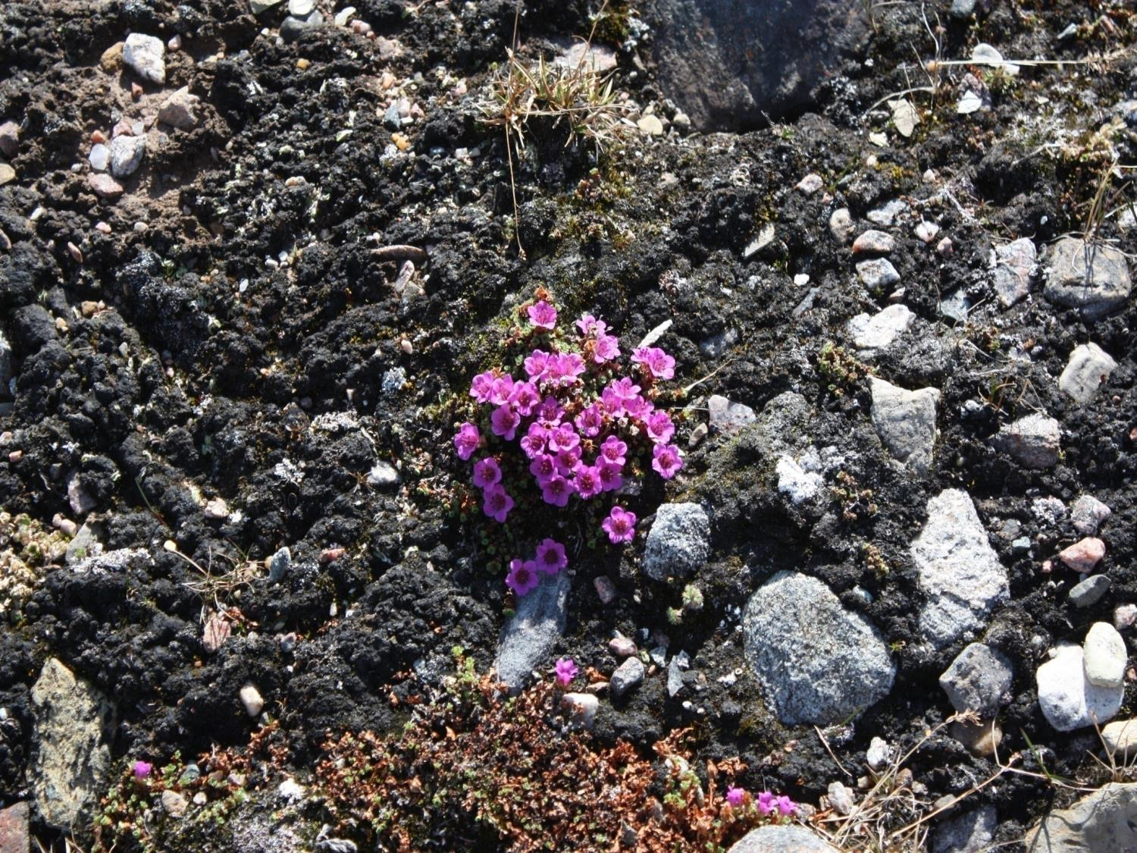
Qujannamiik
Thank you
Merci
ᖁᔭᓐᓇᒦᒃ

